Slide 1
מערכת שידורים לאומית

Slide 2
חטא העגל ספר שמות פרקים ל"ב-ל"ד
תנ"ך חמ"ד חטיבת ביניים
שם המורה: אלקנה שרלו

Slide 3
חטא העגל שיעור 3
לוחות שניים ומידות הרחמים
חידוש הברית בקבלת מצוות
הארת פני משה
ציויי השבת והמשכן

Slide 4
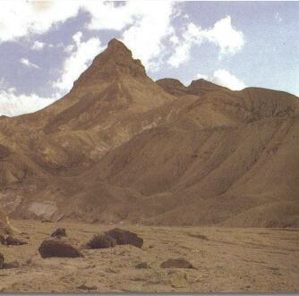
סדר הזמנים של סיפור חטא העגל ושבירת הלוחות על על פי חז"ל
3 תקופות של משה בהר סיני (ג'בל סין בשר) - 40 יום כל אחת
40 יום קבלת לוחות שניים
40 יום תפילה ותחנונים
40 יום לימוד תורה
ו' סיון י"ז תמוז א' אלול י' תשרי
שמיעת עשרת חטא העגל
הדברות שבירת הלוחות

Slide 5
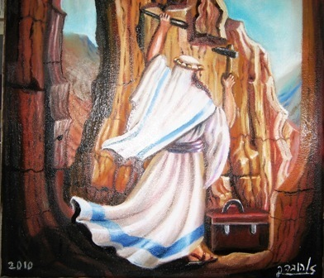
מהלך האירועים בפרקים ל"ב – ל"ד בסוף פרק ל"ב ובמהלך פרק ל"ג מתוארות תפילות של משה לקב"ה בבקשה להחזרת השכינה על העם ולהתגלות מיוחדת למשה. בתחילת פרק ל"ד משה מצווה לעלות שוב להר סיני עם שני לוחות אבנים בידו...

Slide 6
לוחות שניים (שמות ל"ד פסוקים א-ד)
(א) וַיֹּאמֶר ה' אֶל־מֹשֶׁה פְּסָל־לְךָ שְׁנֵי־לֻחֹת אֲבָנִים כָּרִאשֹׁנִים, וְכָתַבְתִּי עַל־הַלֻּחֹת אֶת־הַדְּבָרִים אֲשֶׁר הָיוּ עַל־הַלֻּחֹת הָרִאשֹׁנִים אֲשֶׁר שִׁבַּרְתָּ׃ (ב) וֶהְיֵה נָכוֹן לַבֹּקֶר וְעָלִיתָ בַבֹּקֶר אֶל־הַר סִינַי וְנִצַּבְתָּ לִי שָׁם עַל־רֹאשׁ הָהָר׃ (ג) וְאִישׁ לֹא־יַעֲלֶה עִמָּךְ וְגַם־אִישׁ אַל־יֵרָא בְּכָל־הָהָר גַּם־הַצֹּאן וְהַבָּקָר אַל־יִרְעוּ אֶל־מוּל הָהָר הַהוּא׃ (ד) וַיִּפְסֹל שְׁנֵי־לֻחֹת אֲבָנִים כָּרִאשֹׁנִים וַיַּשְׁכֵּם מֹשֶׁה בַבֹּקֶר וַיַּעַל אֶל־הַר סִינַי כַּאֲשֶׁר צִוָּה ה' אֹתוֹ וַיִּקַּח בְּיָדוֹ שְׁנֵי לֻחֹת אֲבָנִים׃
⬅ מה ההבדלים שאתם מזהים בין מעמד מתן לוחות שניים לבין
מעמד מתן לוחות ראשונים?
⬅ האם יש הבדל בלוחות עצמם?

Slide 7
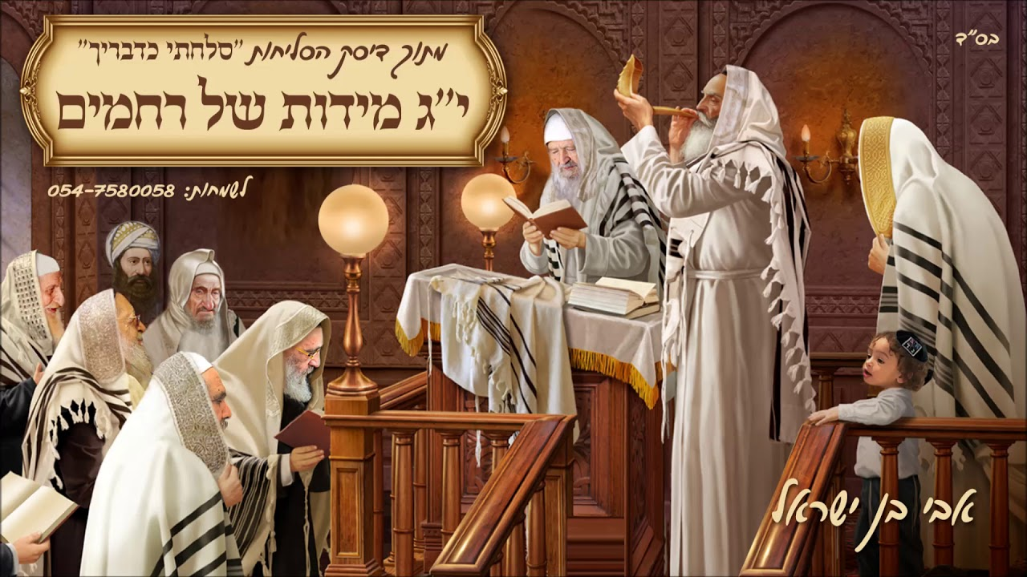
מידות הרחמים (שמות ל"ד פסוקים ה-י)
(ה) וַיֵּרֶד ה' בֶּעָנָן וַיִּתְיַצֵּב עִמּוֹ שָׁם וַיִּקְרָא בְשֵׁם ה'׃
(ו) וַיַּעֲבֹר ה' עַל־פָּנָיו וַיִּקְרָא ה' ה' אֵל רַחוּם וְחַנּוּן אֶרֶךְ אַפַּיִם וְרַב־חֶסֶד וֶאֱמֶת:
(ז) נֹצֵר חֶסֶד לָאֲלָפִים נֹשֵׂא עָוֺן וָפֶשַׁע וְחַטָּאָה וְנַקֵּה לֹא יְנַקֶּה פֹּקֵד עֲוֺן אָבוֹת עַל־בָּנִים וְעַל־בְּנֵי בָנִים עַל־שִׁלֵּשִׁים וְעַל־רִבֵּעִים׃
קטע זה מכונה "י"ג מידות רחמים" –
מה משמעות התגלות ה' למשה במידות הרחמים?
היכן בתפילה משובץ
קטע זה? מה משמעות
הזכרתו בתפילותינו?

Slide 8
תגובת משה להתגלות ה' (שמות לד, ח – י)
(ח) וַיְמַהֵר מֹשֶׁה וַיִּקֹּד אַרְצָה וַיִּשְׁתָּחוּ׃
(ט) וַיֹּאמֶר אִם־נָא מָצָאתִי חֵן בְּעֵינֶיךָ אֲדֹנָי יֵלֶךְ־נָא אֲדֹנָי בְּקִרְבֵּנוּ כִּי עַם־קְשֵׁה־עֹרֶף הוּא וְסָלַחְתָּ לַעֲוֺנֵנוּ וּלְחַטָּאתֵנוּ וּנְחַלְתָּנוּ׃
(י) וַיֹּאמֶר הִנֵּה אָנֹכִי כֹּרֵת בְּרִית נֶגֶד כָּל־עַמְּךָ אֶעֱשֶׂה נִפְלָאֹת אֲשֶׁר לֹא־נִבְרְאוּ בְכָל־הָאָרֶץ וּבְכָל־הַגּוֹיִם, וְרָאָה כָל־הָעָם אֲשֶׁר־אַתָּה בְקִרְבּוֹ אֶת־מַעֲשֵׂה ה' כִּי־נוֹרָא הוּא אֲשֶׁר אֲנִי עֹשֶׂה עִמָּךְ׃
מה משה מבקש בעת המיוחדת הזו?
מהי תגובת ה' לבקשתו?

Slide 9
מענה ה' למשה פרק ל"ד פסוקים יא-כז
ה' נענה למשה לכרות ברית עם ישראל | חלקם של ישראל בברית
"הִנֵּה אָנֹכִי כֹּרֵת בְּרִית נֶגֶד כָּל עַמְּךָ אֶעֱשֶׂה נִפְלָאֹת" (פסוק י) | "שְׁמָר־לְךָ אֵת אֲשֶׁר אָנֹכִי מְצַוְּךָ הַיּוֹם... וַיֹּאמֶר ה' אֶל־מֹשֶׁה כְּתָב־לְךָ אֶת־הַדְּבָרִים הָאֵלֶּה כִּי עַל־פִּי הַדְּבָרִים הָאֵלֶּה כָּרַתִּי אִתְּךָ בְּרִית וְאֶת־יִשְׂרָאֵל".
⬅ עיינו בפסוקים יא-כז וערכו רשימה של המצוות המפורטות שם.

Slide 10
הפסקה 10 דקות

Slide 11
לאחר 40 יום בהר סיני (פעם שלישית) בהם: (כח) וַיְהִי־שָׁם עִם ה' אַרְבָּעִים יוֹם וְאַרְבָּעִים לַיְלָה, לֶחֶם לֹא אָכַל וּמַיִם לֹא שָׁתָה, וַיִּכְתֹּב עַל־הַלֻּחֹת אֵת דִּבְרֵי הַבְּרִית עֲשֶׂרֶת הַדְּבָרִים׃ – הוא יורד מההר (ביום הכיפורים) ו...

Slide 12
פסוקים כט-לה
(כט) וַיְהִי בְּרֶדֶת מֹשֶׁה מֵהַר סִינַי וּשְׁנֵי לֻחֹת הָעֵדֻת בְּיַד־מֹשֶׁה בְּרִדְתּוֹ מִן־הָהָר וּמֹשֶׁה לֹא־יָדַע כִּי קָרַן עוֹר פָּנָיו בְּדַבְּרוֹ אִתּוֹ׃
(ל) וַיַּרְא אַהֲרֹן וְכָל־בְּנֵי יִשְׂרָאֵל אֶת־מֹשֶׁה וְהִנֵּה קָרַן עוֹר פָּנָיו וַיִּירְאוּ מִגֶּשֶׁת אֵלָיו׃

Slide 13
(לא) וַיִּקְרָא אֲלֵהֶם מֹשֶׁה וַיָּשֻׁבוּ אֵלָיו אַהֲרֹן וְכָל הַנְּשִׂאִים בָּעֵדָה וַיְדַבֵּר מֹשֶׁה אֲלֵהֶם׃
(לב) וְאַחֲרֵי־כֵן נִגְּשׁוּ כָּל־בְּנֵי יִשְׂרָאֵל וַיְצַוֵּם אֵת כָּל־אֲשֶׁר דִּבֶּר ה' אִתּוֹ בְּהַר סִינָי׃
(לג) וַיְכַל מֹשֶׁה מִדַּבֵּר אִתָּם וַיִּתֵּן עַל־פָּנָיו מַסְוֶה׃
(לד) וּבְבֹא מֹשֶׁה לִפְנֵי ה' לְדַבֵּר אִתּוֹ יָסִיר אֶת־הַמַּסְוֶה עַד־צֵאתוֹ וְיָצָא וְדִבֶּר אֶל־בְּנֵי יִשְׂרָאֵל אֵת אֲשֶׁר יְצֻוֶּה׃
(לה) וְרָאוּ בְנֵי־יִשְׂרָאֵל אֶת־פְּנֵי מֹשֶׁה כִּי קָרַן עוֹר פְּנֵי מֹשֶׁה וְהֵשִׁיב מֹשֶׁה אֶת־הַמַּסְוֶה עַל־פָּנָיו עַד־בֹּאוֹ לְדַבֵּר אִתּוֹ׃

Slide 14
מה משמעות הארת פני משה? רמב"ם (יסודי התורה פרק ז'):
ומה הפרש יש בין נבואת משה לשאר כל הנביאים?
כל הנביאים אין מתנבאים בכל עת שירצו, משה רבינו אינו כן - אלא כל זמן שיחפוץ רוח הקודש לובשתו ונבואה שורה עליו... שהרי הוא מכוון ומזומן ועומד כמלאכי השרת לפיכך מתנבא בכל עת
הא למדת שכל הנביאים כשהנבואה מסתלקת מהם חוזרים לאהלם... ומשה רבינו לא חזר לאהלו הראשון... ונקשרה דעתו לצור העולמים ולא נסתלק מעליו ההוד לעולם וקרן עור פניו ונתקדש כמלאכים.

Slide 15
וביום הכיפורים, עם ירידת משה מההר כשבידיו לוחות שניים ופניו קורנות – הוא מצווה את בני ישראל על השבת ועל המשכן!
פרק ל"ה:
(א) וַיַּקְהֵל מֹשֶׁה אֶת־כָּל־עֲדַת בְּנֵי יִשְׂרָאֵל וַיֹּאמֶר אֲלֵהֶם אֵלֶּה הַדְּבָרִים אֲשֶׁר־צִוָּה יְהוָה לַעֲשֹׂת אֹתָם׃
(ב) שֵׁשֶׁת יָמִים תֵּעָשֶׂה מְלָאכָה וּבַיּוֹם הַשְּׁבִיעִי יִהְיֶה לָכֶם קֹדֶשׁ שַׁבַּת שַׁבָּתוֹן לַה'...
(ד) וַיֹּאמֶר מֹשֶׁה אֶל־כָּל־עֲדַת בְּנֵי־יִשְׂרָאֵל לֵאמֹר זֶה הַדָּבָר אֲשֶׁר־צִוָּה ה' לֵאמֹר׃
(ה) קְחוּ מֵאִתְּכֶם תְּרוּמָה לַה'...
(י) וְכָל־חֲכַם־לֵב בָּכֶם יָבֹאוּ וְיַעֲשׂוּ אֵת כָּל־אֲשֶׁר צִוָּה ה'
(יא) אֶת־הַמִּשְׁכָּן...

Slide 16
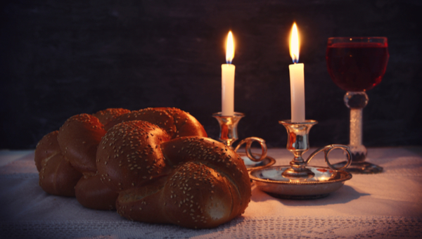
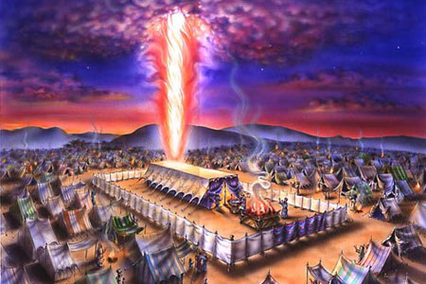
מדוע לדעתכם השבת והמשכן הן המצוות המיוחדות בהן מצווה משה ע"פ ה' את בני ישראל לאחר ירידתו מההר עם לוחות שניים?

Slide 17
לסיכום השיעור
בשיעור זה, האחרון לעניין חטא העגל, עסקנו בשלב התיקון – התגלות מידות הרחמים, נתינת לוחות הברית מחדש, הארת פני משה והציווי על השבת ועל המשכן.
ספר שמות יסתיים עם חנוכת המשכן והשראת השכינה בו לעיני בני ישראל, וכך יצעד העם מחדש בדרך לארץ ישראל.

Slide 18
שימוש ביצירות מוגנות בזכויות יוצרים ואיתור בעלי זכויות
השימוש ביצירות במהלך שידור זה נעשה לפי סעיף 27א לחוק זכות יוצרים, תשס"ח-2007. אם הינך בעל הזכויות באחת היצירות, באפשרותך לבקש מאיתנו לחדול מהשימוש ביצירה, זאת באמצעות פנייה לדוא"ל rights@education.gov.il

